Slide 2
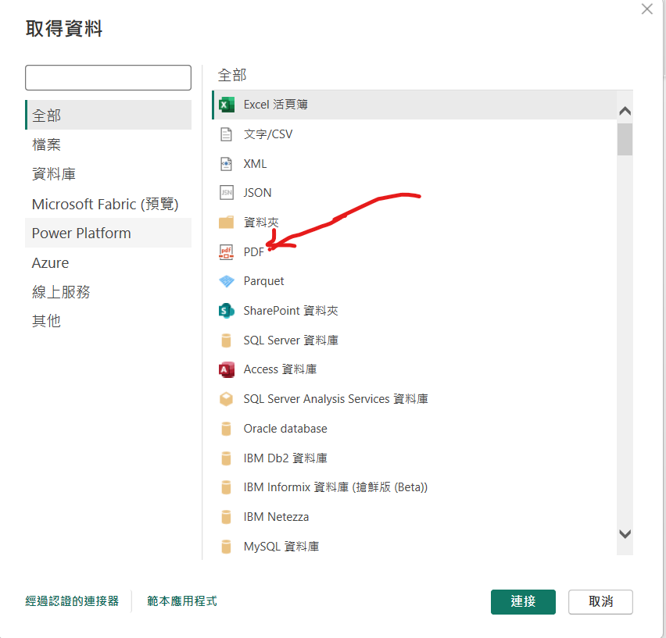
1.資料擷取
執行power BI Desktop
取得資料
PDF

Slide 3
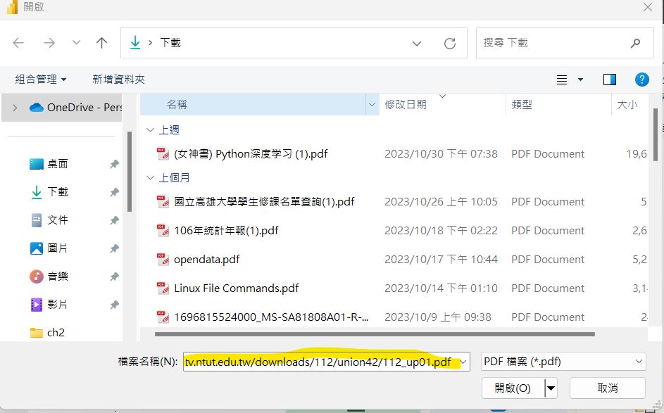
輸入PDF來源
https://www.jctv.ntut.edu.tw/downloads/112/union42/112_up01.pdf

Slide 4
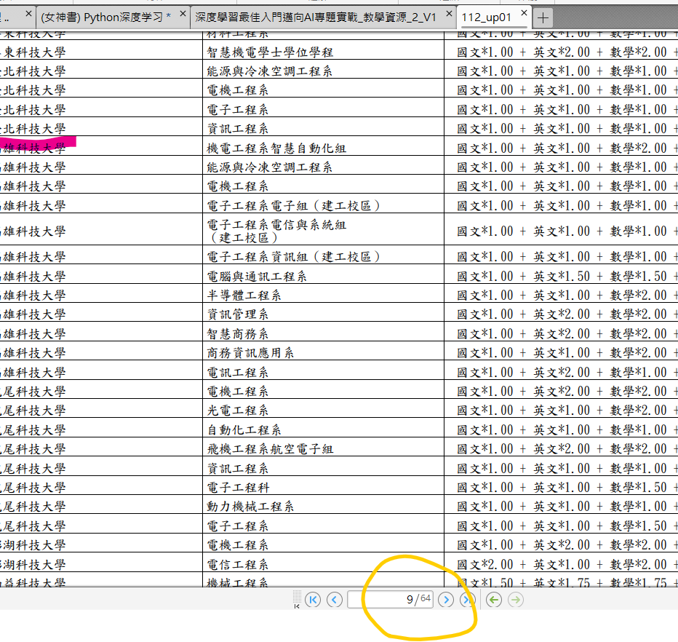
方法一
下載並以PDF Reader打開
搜尋資料:電機與電子群電機類
結果為第9頁

Slide 5
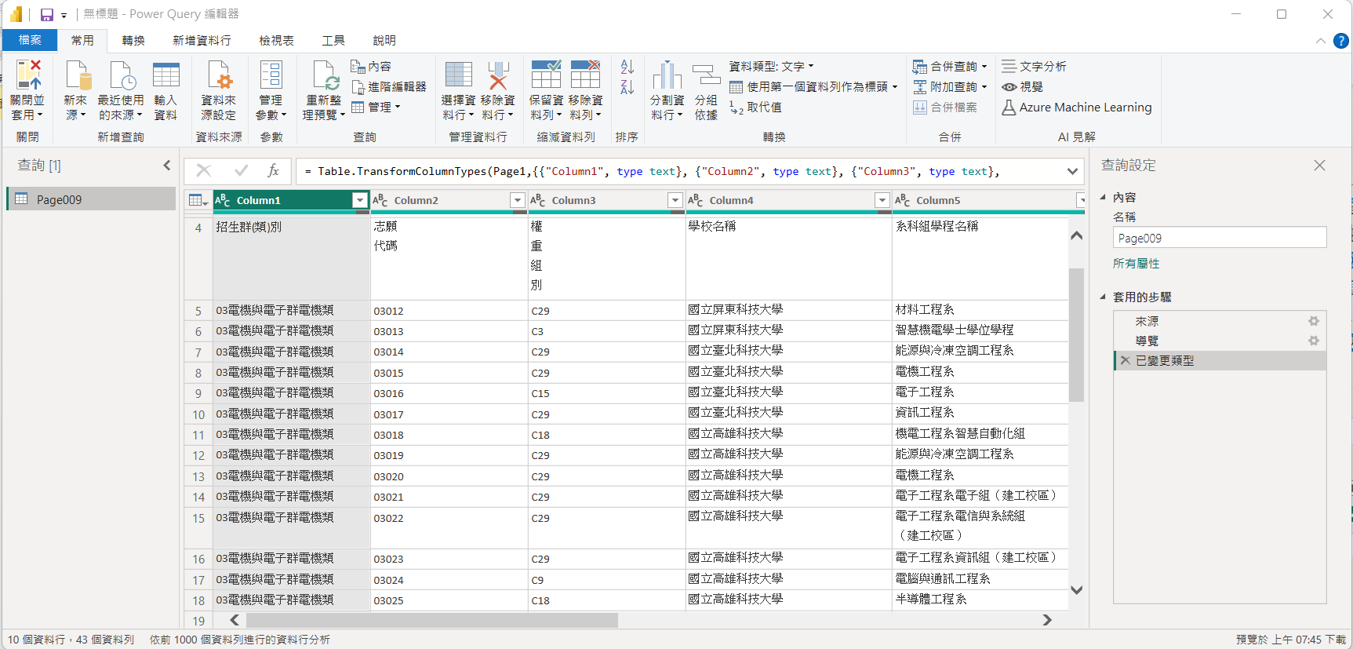
過濾資料
移除不需要的欄位

Slide 6
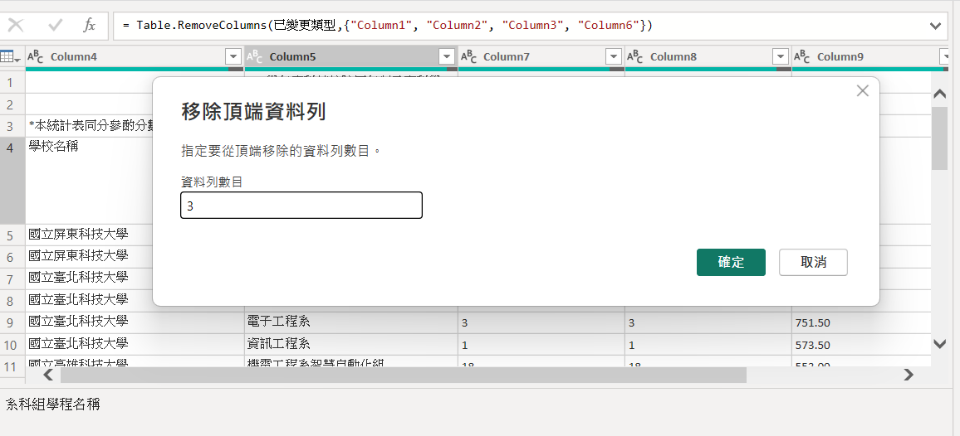

Slide 7
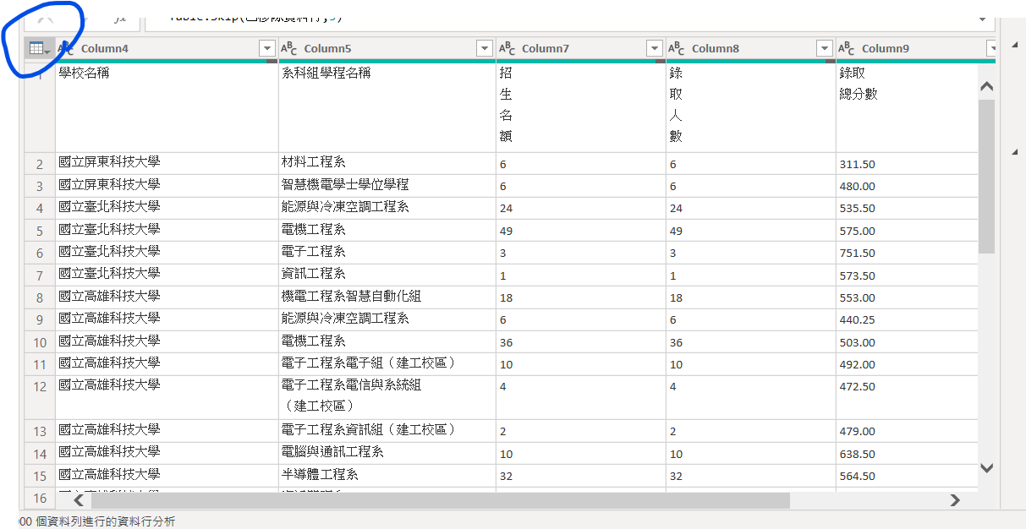

Slide 8
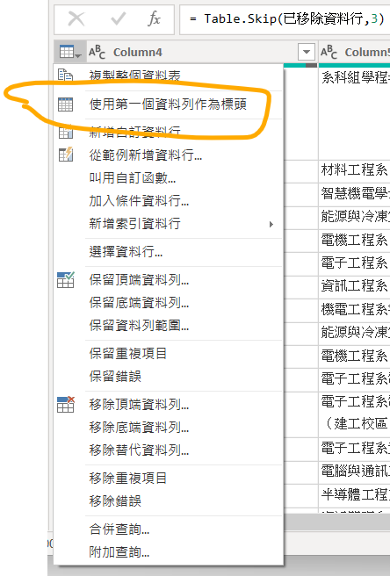

Slide 9
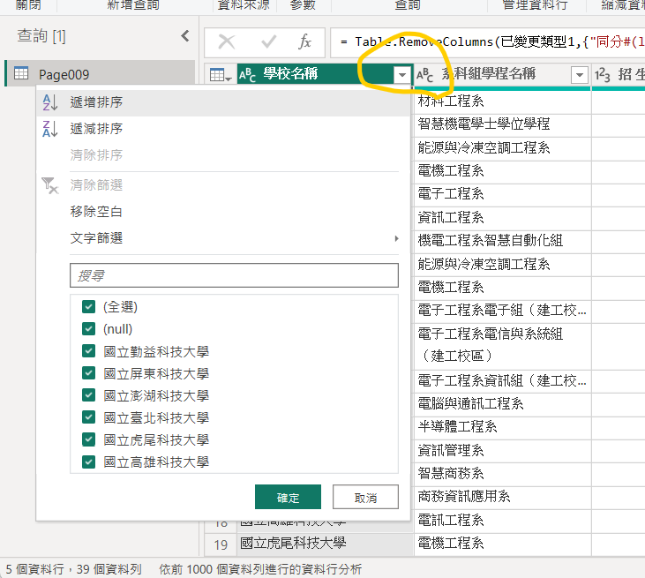
篩選學校

Slide 10
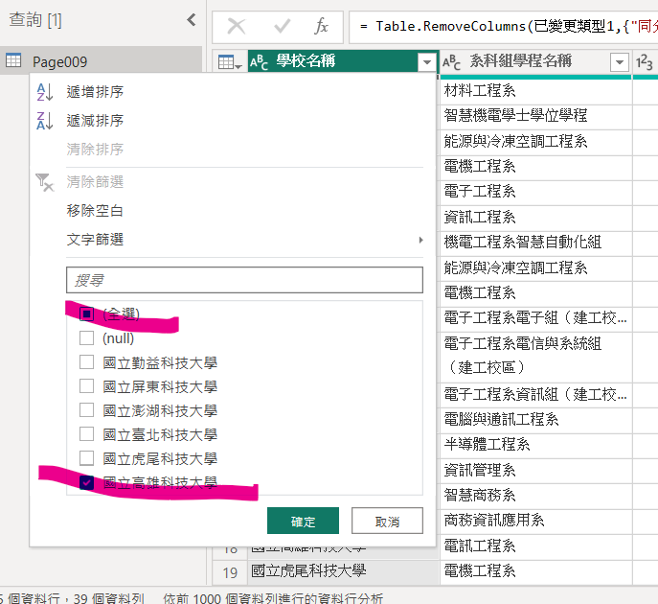
只選單一學校

Slide 11
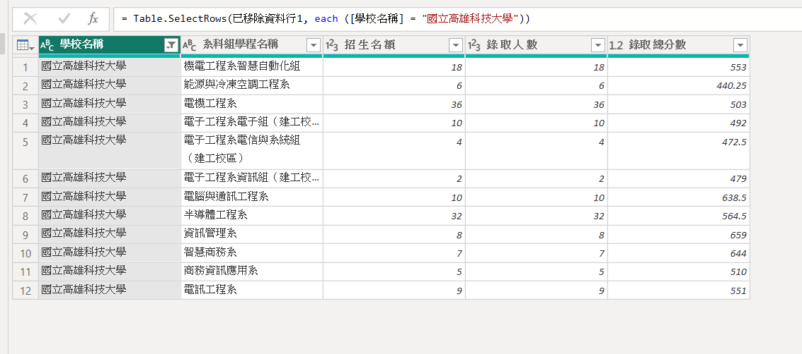

Slide 12
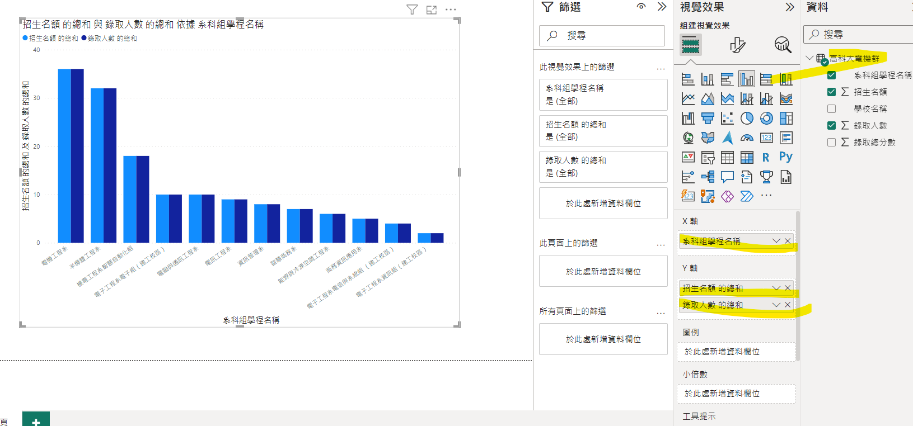
這一部分自行設計

